Slide 1
Проект
Базы Данных
Юдин Иван
Б05-207
Статистика по спидранам

Slide 2
Что такое спидран?
Помимо быстрого прохождения, забеги разделяют на категории, которые определяют, что именно игроку нужно сделать в данной категории.
Например прохождение игры, в котором нужно сделать минимум для того, чтобы увидеть титры (any%), или наоборот, в котором нужно сделать максимум того, что есть в игре (100%).
В современных спидранах помимо самого прохождения, необходимо также проверять его честность, чем занимаются специальные моедраторы (верификация спидрана).

Slide 3
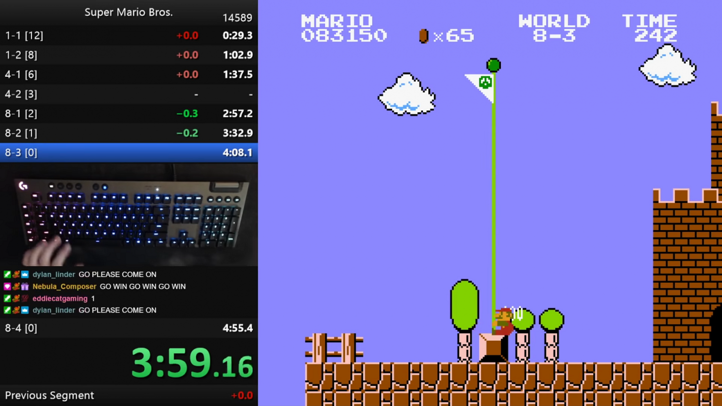
Возможные применения
Помощь для верификации спидранов
Анализ, какие баги чаще всего используются в играх
Анализ в больших проектах, какие механики нравятся игрокам больше всего

Slide 4
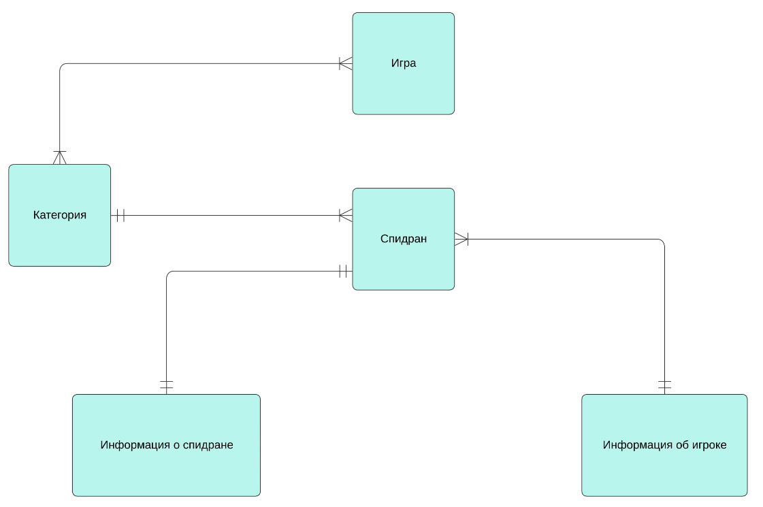
Сущности

Slide 5
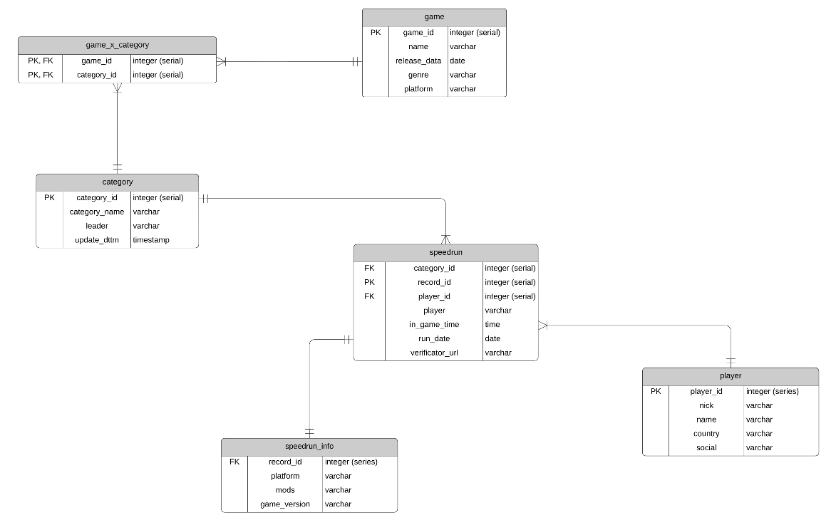
Проектирование
3NF
SCD1

Slide 6
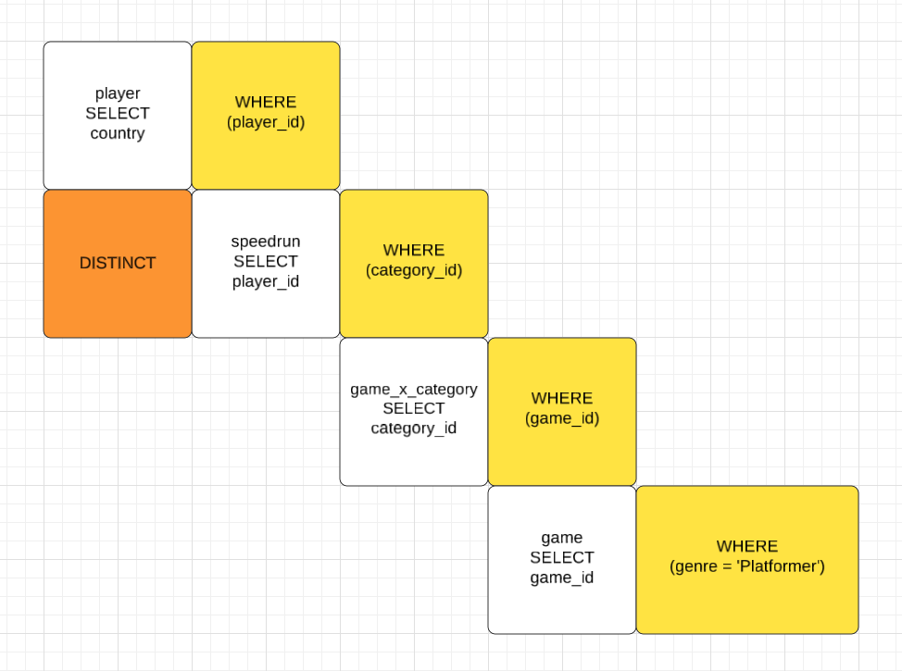
Интересные запросы
Cтраны спидранеров, которые проходили игры в жанре Platformer, в алфавитном порядке.
спасибо Василию за идею

Slide 7
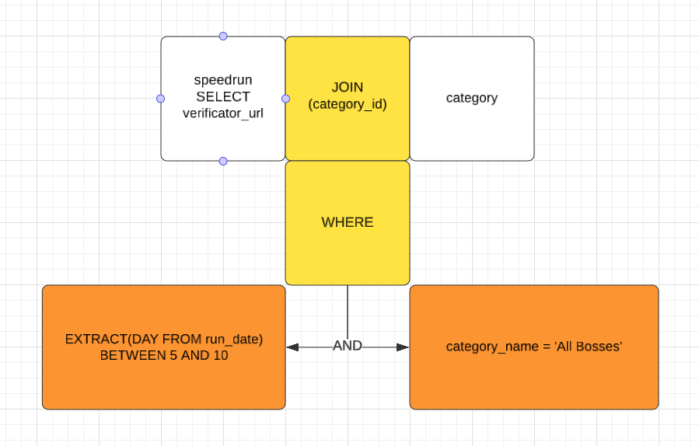
Интересные запросы
Ссылка на подтверждение забегов, которые были совершены с 5 по 10 числа в категории All Bosses
спасибо Василию за идею

Slide 8
Представления
Текущий лидер в каждой категории каждой игры, а также его лучшее игровое время.
Количеством забегов у каждого игрока за все время.
Количество забегов по странам.

Slide 9
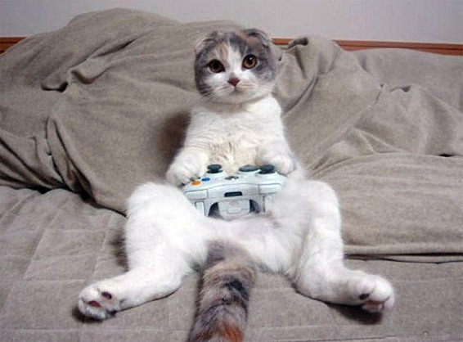
Спасибо за внимание!

